Slide 1

PROYECTO APT — DEFINICIÓN FASE 1
StockFlow
Sistema web de gestión de inventario para PyMEs
Ingenieria en Informatica — Capstone

Slide 2
A. EQUIPO DE TRABAJO
Un equipo, roles rotativos
G
Gabriel Artigas
J
Jesus Oyarzun
Development Team / Scrum Master (rotativo)
Development Team / Scrum Master (rotativo)
Backend, base de datos, seguridad y transacciones atómicas.
Frontend, UX/UI, documentación y pruebas automatizadas.
PO
Docente guia — cumple el rol de Product Owner: prioriza el Product Backlog y entrega retroalimentación sobre el producto.
02

Slide 3
B. PRESENTACIÓN DEL CASO
El problema y la propuesta
PROBLEMATICA
PROPUESTA DE SOLUCIÓN
Las PyMEs gestionan inventario con planillas o cuadernos, sin un sistema dedicado.
Descuadres entre el stock físico y el registrado.
Ventas comprometidas sin stock real disponible.
Sin trazabilidad de movimientos ni visión consolidada del negocio.
Los ERP existentes son costosos y complejos para una PyME.
StockFlow: plataforma web multiempresa de inventario, productos y ventas.
Stock actualizado automáticamente en cada movimiento.
Transacciones atómicas: evitan vender el mismo stock dos veces.
Alertas de stock bajo y dashboard con indicadores clave.
Carga masiva de productos vía CSV/Excel.
03

Slide 4
C. OBJETIVOS
General y específicos
OBJETIVO GENERAL
Disenar e implementar StockFlow, un sistema web de gestión de inventario que permita a una PyME administrar productos, stock y ventas de forma centralizada, segura y trazable.
1
Aislar lógicamente los datos entre empresas (empresa_id).
5
Ventas con transacciones atómicas ante concurrencia.
2
Autenticación segura con contraseñas hasheadas.
6
Carga masiva de productos vía CSV/Excel.
3
CRUD de productos, categorias, búsqueda y filtros.
7
Dashboard con indicadores clave del negocio.
4
Control de stock con historial y alertas de stock bajo.
8
Pruebas automatizadas y revisión de seguridad.
04

Slide 5
D. PLAN DE TRABAJO
Cronograma de hitos principales
9 Sprints de 2 semanas — 18 semanas totales
Analisis y definicion
Auth y config.
Inventario + transacciones
Carga masiva CSV
Pruebas y cierre
S1
S2
S3
S4
S5
S6
S7
S8
S9
Arquitectura y BD
Empresa y productos
Ventas y dashboard
UX/UI y seguridad
05

Slide 6
E. METODOLOGÍA A UTILIZAR
Scrum
9
PB
R
A
Sprints de 2 semanas
Product Backlog
Sprint Review
Adaptabilidad
Cada uno con un objetivo concreto y un incremento funcional.
Historias de usuario priorizadas junto al Product Owner.
Se muestra el incremento logrado al cierre de cada sprint.
El backlog se ajusta segun retroalimentación del docente guia.
Roles: Development Team (Gabriel y Jesus) · Scrum Master rotativo · Product Owner (docente guia)
06

Slide 7
F. TECNOLOGIAS A UTILIZAR
F. TECNOLOGÍAS A UTILIZAR
Stack Tecnologico
BACKEND
Python 3.11 · Flask · SQLAlchemy · Flask-Login · Flask-WTF
BASE DE DATOS
MySQL 8 (motor InnoDB) · MySQL Workbench
FRONTEND
HTML5 · CSS3 · Bootstrap 5 · JavaScript · Chart.js
TESTING
pytest · SQLite en memoria para pruebas aisladas
HERRAMIENTAS
VS Code · Git / GitHub · LibreOffice
07

Slide 8
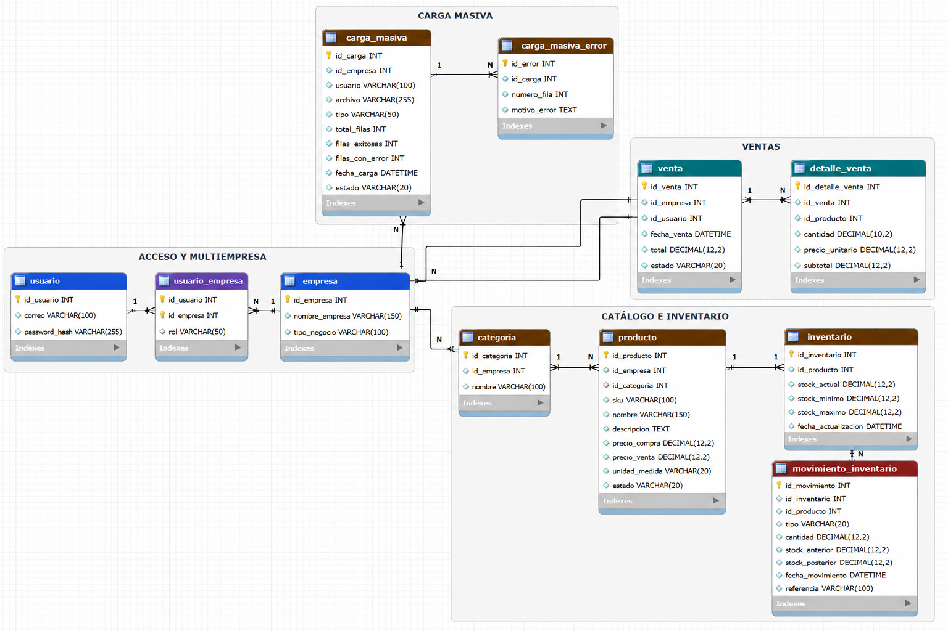
G. MODELO RELACIONAL
Modelo Relacional Normalizado
11 tablas organizadas en 4 bloques: acceso y multiempresa, catalogo e inventario, ventas y carga masiva.
08

Slide 9
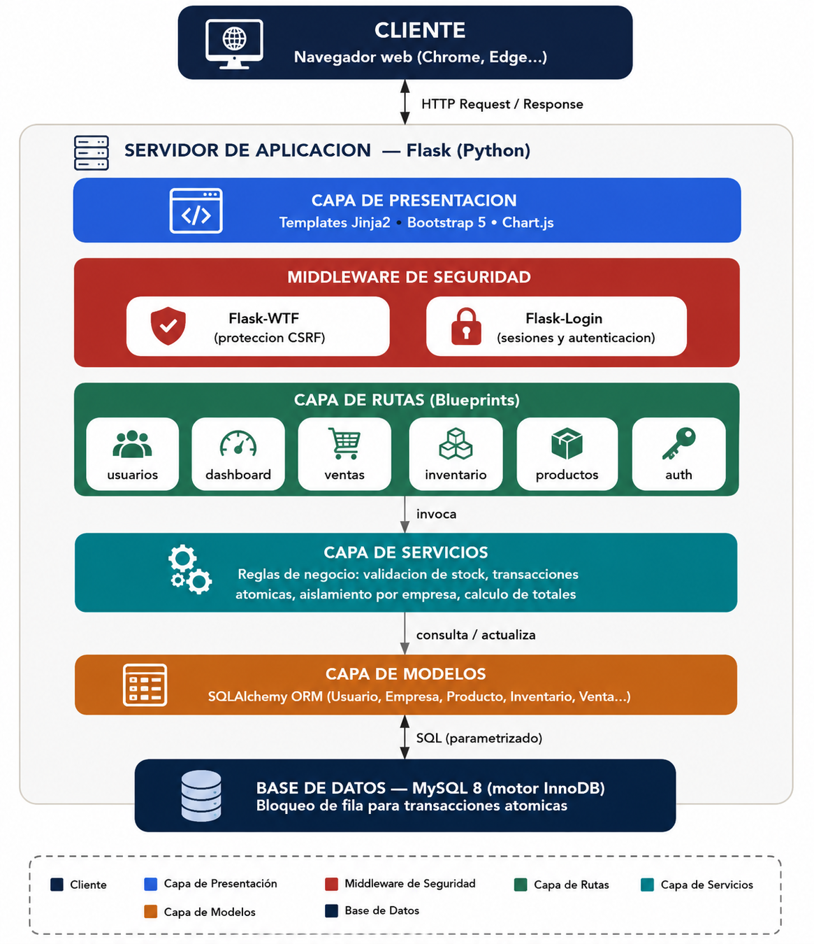
H. DIAGRAMA DE ARQUITECTURA
Arquitectura en capas
09

Slide 10
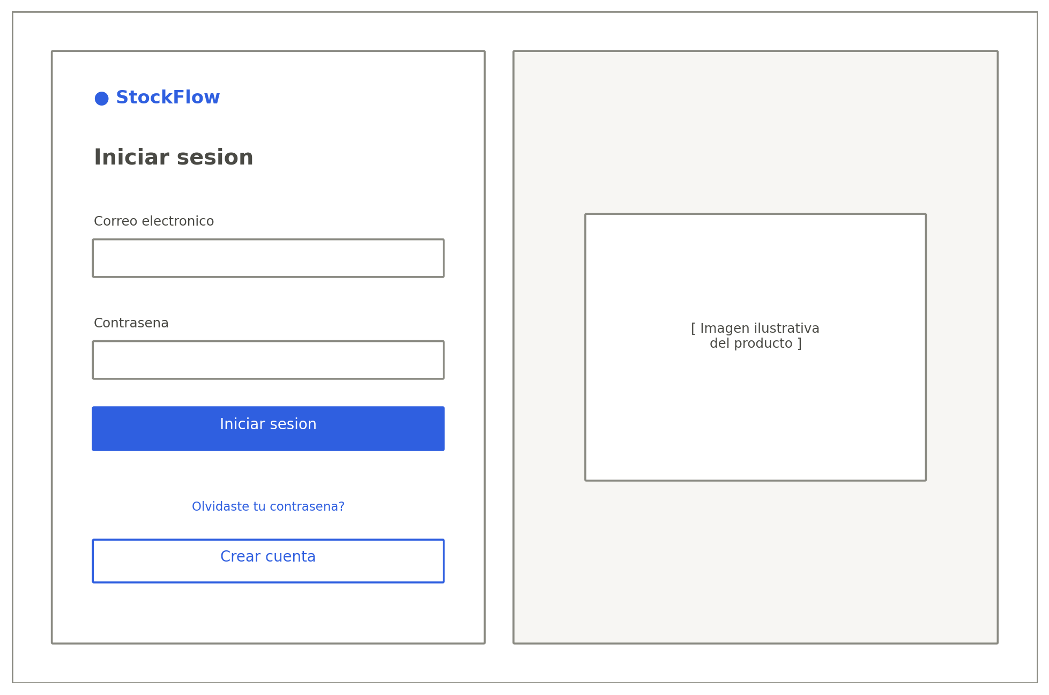
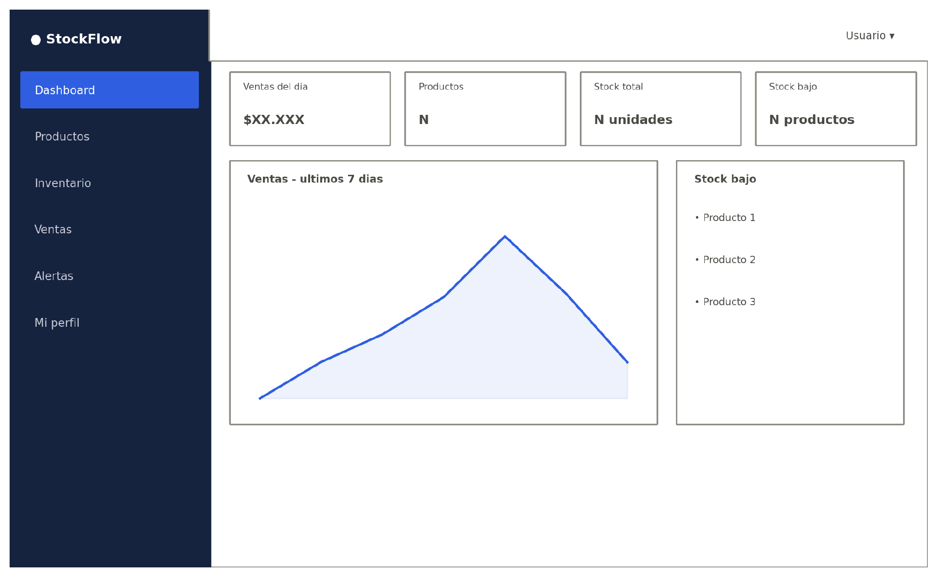
I. MOCKUPS
Pantallas propuestas
Inicio de sesion
Dashboard
10

Slide 11
J. PROXIMOS PASOS
De aqui a la entrega final
1
Implementar transacciones atómicas (SELECT FOR UPDATE) en el módulo de ventas.
2
Desarrollar el módulo de carga masiva de productos (CSV/Excel).
3
Actualizar la base de datos actual al modelo relacional definitivo que acabamos de diseñar.
4
Completar la suite de pruebas automatizadas sobre los nuevos módulos.
5
Preparar la documentación final y ensayar la defensa del proyecto.
11

Slide 12
K. CONCLUSIONES
Lo que confirma esta Fase 1
El problema es real y acotado: Stock Flow resuelve una necesidad concreta de las PyMEs.
La arquitectura en capas y el modelo de datos son sólidos y escalables.
Scrum permite adaptar el desarrollo a la retroalimentación del docente guia.
El proyecto es factible dentro del tiempo y los recursos de la asignatura.
Las 3 observaciones del profesor (aislamiento, transacciones, carga masiva) ya estan incorporadas al plan.
12

Slide 13
Gracias
StockFlow — Preguntas y retroalimentación
Gabriel Artigas · Jesus Oyarzun
13

